Slide 2
Муниципальная система образования Шадринска
Инфраструктура
38 юридических лиц:
24 дошкольных образовательных организаций
10 общеобразовательных организаций
4 организации дополнительного образования
14886 обучающихся
1118 педагогов

Slide 3
Цель муниципальной системы образования -доступное и качественное непрерывное образование в соответствии с индивидуальными запросами, способностями и потребностями каждого жителя города.
Система образования
Направления деятельности
Повышение доступности и качества образования всех уровней, а также дополнительного образования
Реализация ФГОС образования всех уровней
Развитие воспитательного потенциала образования
Создание условий для организации обучения детей с ограниченными возможностями здоровья, развитие инклюзивного образования
Модернизация материально-технической базы и развитие информационных систем

Slide 4
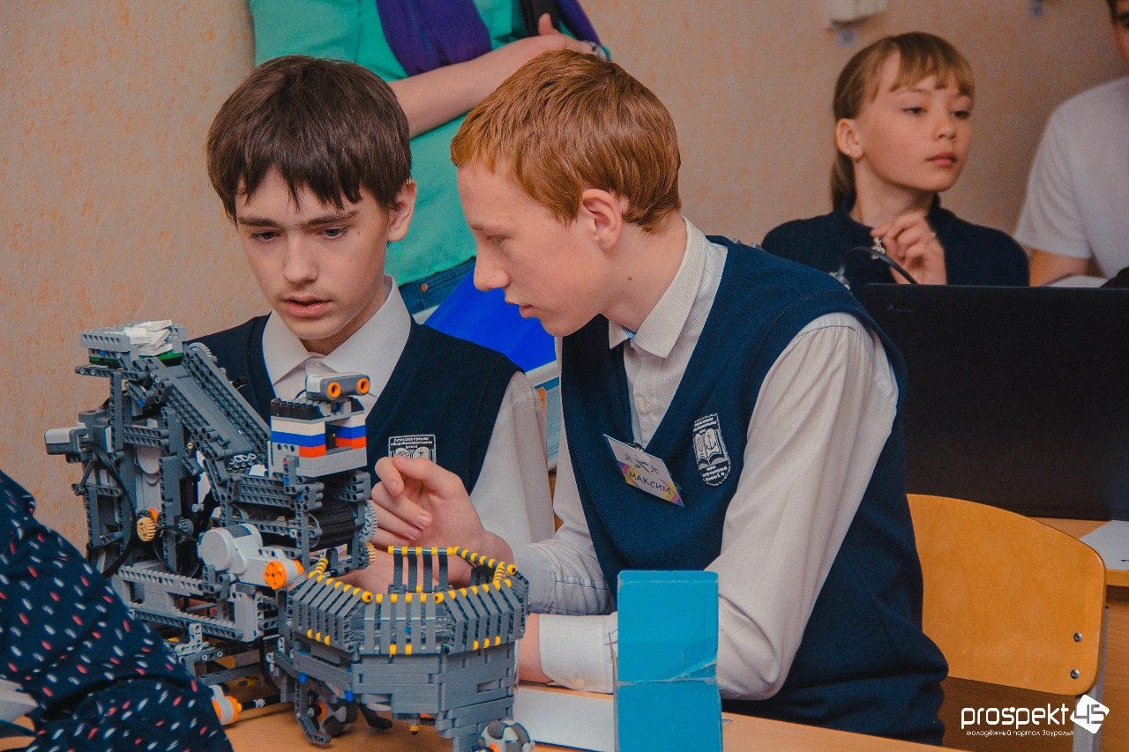
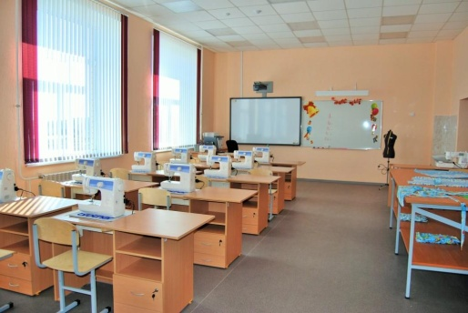
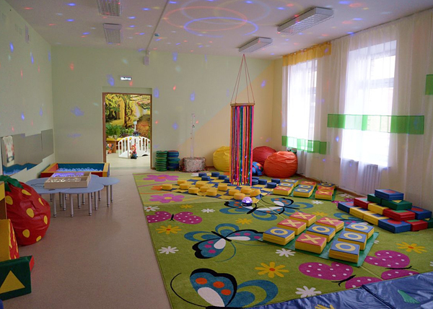
Основные проблемы
недостаточное количество мест в дошкольных образовательных организациях с 1 года 6 месяцев до 3 лет;
наличие второй смены в общеобразовательных организациях;
несоответствие материально-технической базы образовательных организаций современным требованиям;
«старение» и гендерный дисбаланс педагогического состава в образовательных организациях.
Основные проблемы

Slide 5
Основные задачи
Обеспечение государственных гарантий доступности и равных возможностей получения полноценного образования
Повышение доступности и качества предоставляемых образовательных услуг на всех уровнях образования, включая дополнительное образование
Создание условий для организации обучения детей с ограниченными возможностями здоровья, развитие инклюзивного образования
Улучшение материально-технической базы и кадрового обеспечения образовательных организаций
Урегулирование вопроса дефицита школьных мест и ликвидация второй смены
Развитие воспитательного потенциала образования
Основные задачи

Slide 6
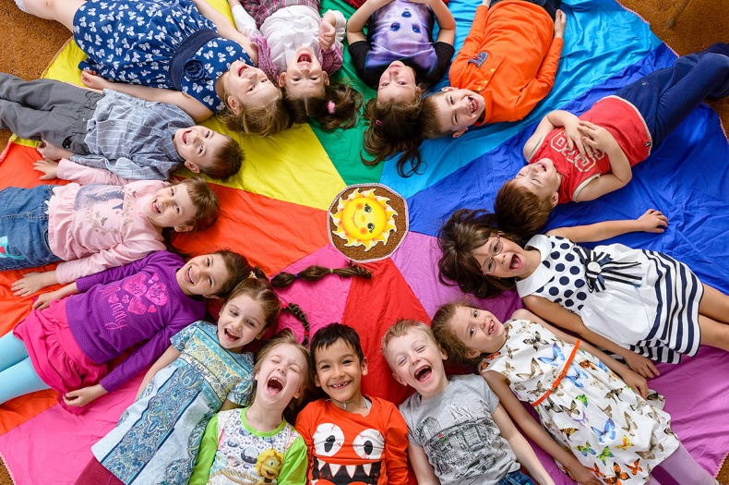
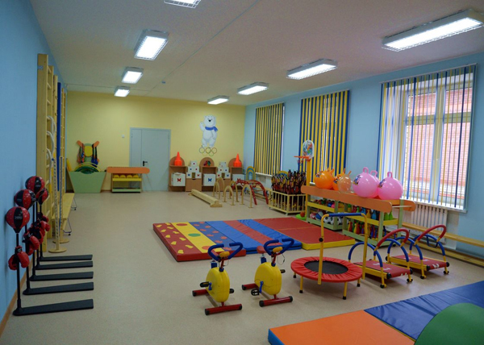
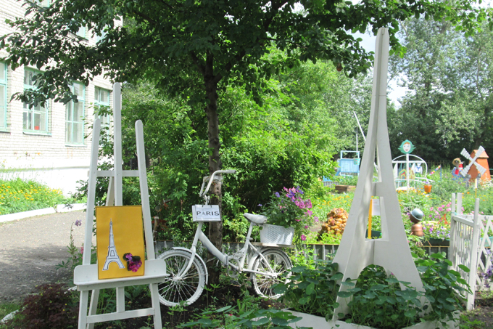
24 дошкольных образовательных организации, их них 6 бюджетных организаций
189 дошкольных групп
4284 воспитанника
Дошкольное образование
545 педагогических работников:
88,6% - высшее педагогическое образование;
78,9% - высшая и первая квалификационная категория
-

Slide 7
Задачи:
обеспечение доступности дошкольного образования;
ликвидация очередности;
создание современной развивающей предметно-пространственной среды.
Дошкольное образование
Очередность (от 1 года до 3 лет) на 01.09.2018 – 425 чел.,
из них желающих пойти в детский сад – 384 чел.
Лидеры по охвату организованными формами дошкольного образования
Муниципальные образования | 0-3 лет | 3-7 лет
г. Шадринск | 26 % | 100 %
г. Курган | 11 % | 100 %

Slide 8
Обучение детей с ОВЗ
Удельный вес численности детей с ограниченными возможностями здоровья в общей численности воспитанников дошкольных образовательных организаций - 6,61%:
группы компенсирующей направленности посещает 6,95% детей,
группы с нарушением речи – 5,66% детей,
группы с нарушениями зрения – 1,01% детей,
группы с задержкой психического развития – 0,28% детей,
группы комбинированной направленности – 1,84% детей.
Дошкольное образование

Slide 9
Обучение детей-инвалидов
Удельный вес численности детей-инвалидов в общей численности воспитанников ДОУ – 0,87%:
0,43% детей-инвалидов созданы необходимые условия в группах компенсирующей направленности,
группы с тяжелыми нарушениями речи посещает 0,43% воспитанников,
для 0,05% детей созданы условия в группах оздоровительной направленности,
группы комбинированной направленности посещает 0,16% детей.
Дошкольное образование

Slide 10
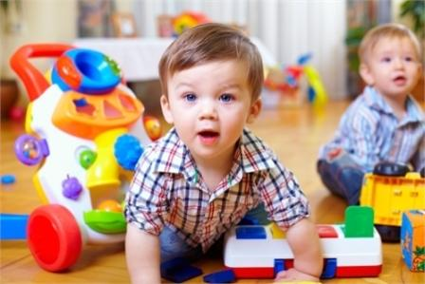
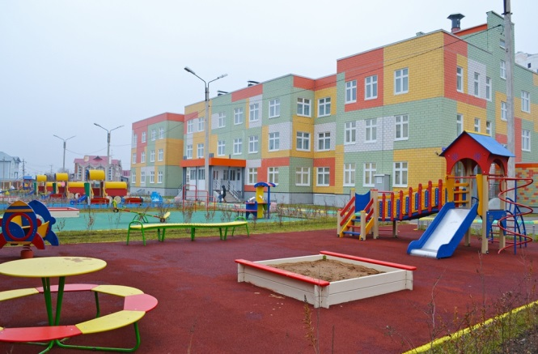
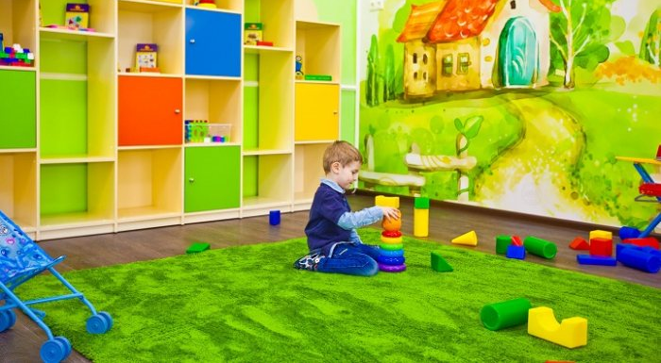
Проблемы
Наличие очередности для детей раннего возраста
Дефицит специалистов: логопедов, психологов, дефектологов
Дошкольное образование
Перспективы
Строительство нового образовательного учреждения «Детский сад - ясли» на 150 мест.
Ликвидация очередности детей от 1,5 до 3 лет к 2021 году

Slide 11
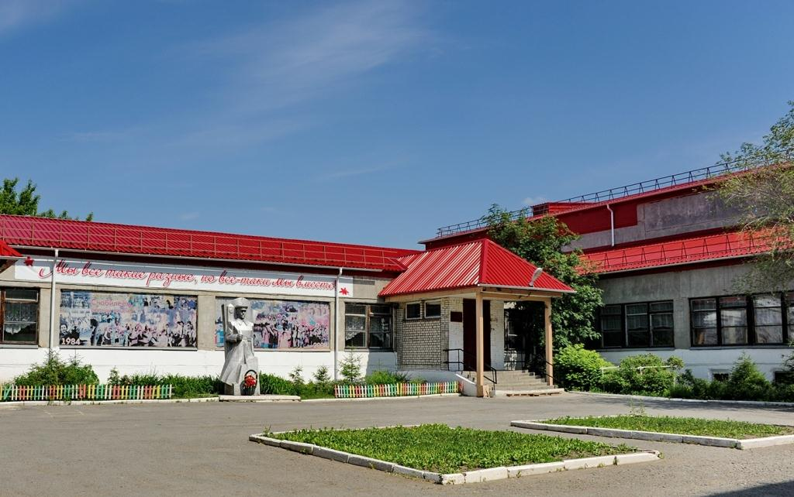
10 общеобразовательных организаций, их них 1 бюджетная организация
317 классов-комплектов
7219 учащихся
Общее образование
503 педагогических работника:
97,4% - высшее педагогическое образование;
63,0% - высшая и первая квалификационная категория

Slide 12
Задачи:
обновление содержания общего образования
повышение конкурентоспособности выпускников общеобразовательных организаций,
профессиональный рост учителей и привлечение молодых специалистов
Общее образование
Реализация ФГОС
3119
учащихся
2146
учащихся
84
учащихся
1-4 классы
5-7 классы
8-9 классы

Slide 13
Лидирующие профили
социально- экономический (28,0%),
физико-математический (26,6%),
социально-гуманитарный (21,1%).
Профильное обучение
Общий охват профильным обучением – 88,1%
(областной показатель – 70%).

Slide 14
ВПР-4
Результаты Всероссийских проверочных работ
4 класс

Slide 15
ВПР-5
Результаты Всероссийских проверочных работ
5 класс

Slide 16
ГИА-9
Итоги государственной итоговой аттестации
9 класс

Slide 17
ГИА-11
Итоги государственной итоговой аттестации
11 класс

Slide 18
Обучение учащихся
с ограниченными возможностями здоровья
Учащиеся с ОВЗ
Удельный вес численности детей-инвалидов в общей численности учащихся ОУ – 0,71%
Удельный вес численности детей с ограниченными возможностями в общей численности учащихся ОУ – 3,0%
13 учащимся созданы условия для обучения на дому
156 учащимся созданы условия для обучения в классах для детей с ограниченными возможностями здоровья
33 учащимся созданы условия для инклюзивного образования

Slide 19
631 участник муниципального этапа олимпиады,
из них 178 победителей и призеров муниципального этапа олимпиады
Достижения учащихся
52 участника регионального этапа олимпиады, из них 3 победителя и 6 призеров регионального этапа олимпиады
35 соискателей областной премии за выдающиеся способности в области образования, искусства и спорта, из них 7 обладатели премии Правительства Курганской области
60 выпускников удостоены медали «За особые успехи в учении»

Slide 20
Проблемы
Обучение в 10 общеобразовательных организациях осуществляется в 2 смены
Высокая степень износа зданий и сооружений, инженерных сетей муниципальных образовательных организаций
Организация внеурочной деятельности обучающихся в муниципальных общеобразовательных организациях
Перспективы
Строительство новой школы на 1100 мест.
Ликвидация 2 смены

Slide 21
4 учреждения дополнительного образования детей, их них 2 бюджетных учреждения
3658 обучающихся, из них:
Дополнительное образование
1124 обучающихся ДДиЮ «РИТМ»
1159 обучающихся СЮТ
780 обучающихся СЮН
595 обучающихся ДЮСШ
77 педагогических работников:
69,0% - высшее педагогическое образование;
89,6% - высшая и первая квалификационная категория

Slide 22
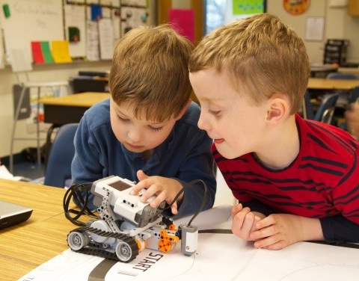
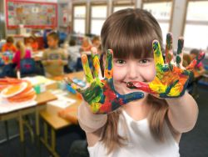
Задачи:
Развитие инфраструктуры дополнительного образования детей
Повышение качества и доступности дополнительного образования детей
Дополнительное образование
79,3 % общая занятость детей в муниципальных учреждениях дополнительного образования детей

Slide 23
Направленности дополнительного образования
Художественная – 32,6 %
Физкультурно-спортивная– 20,7 %
Техническая – 18,6 %
Естественнонаучная – 17,1 %
Социально-педагогическая – 8,2 %
Туристско-краеведческая – 2,8 %
Дополнительное образование

Slide 24
Направленности дополнительного образования в общеобразовательных организациях
Духовно-нравственная – 176 чел.
Физкультурно-оздоровительная– 1266 чел.
Социальная – 1224 чел.
Общекультурная – 434 чел.
Эколого-туристско-краеведческая – 288 чел.
Общеинтеллектульная – 832 чел.
Дополнительное образование
58,5% общая занятость детей дополнительным образованием в общеобразовательных организациях

Slide 25
Дополнительное образования в дошкольных образовательных организациях
Социально-коммуникативное развитие – 23 кружка
Познавательное развитие – 36 кружков
Речевое развитие – 17 кружков
Художественно-эстетическое развитие – 55 кружков
Физическое развитие – 17 кружков
Дополнительное образование
100,0% занятость детей дополнительным образованием в дошкольных образовательных организациях

Slide 26
Проблемы
Устаревшая материально-техническая база
Финансирование по остаточному принципу
Нехватка квалифицированных кадров
Дополнительное образование
Перспективы
Увеличение охвата дополнительным образованием
Развитие новых современных направлений
Динамичное обновление содержания дополнительного образования

Slide 27
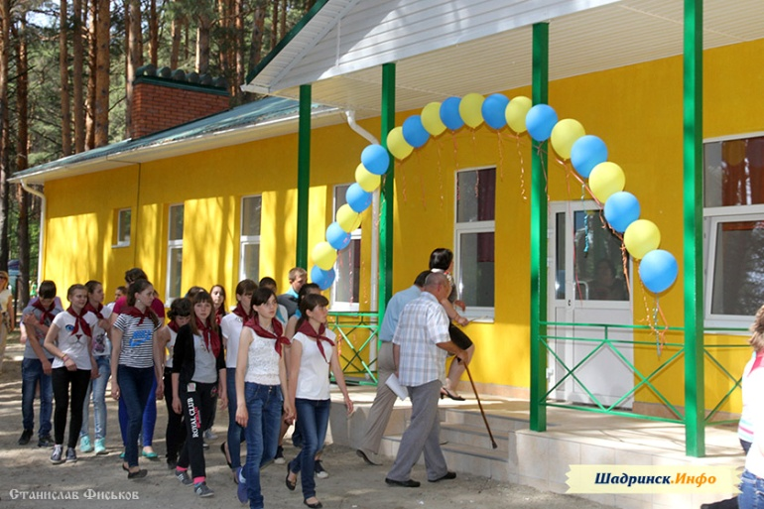
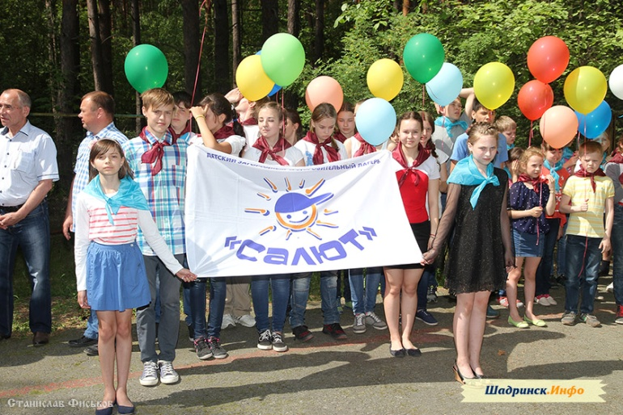
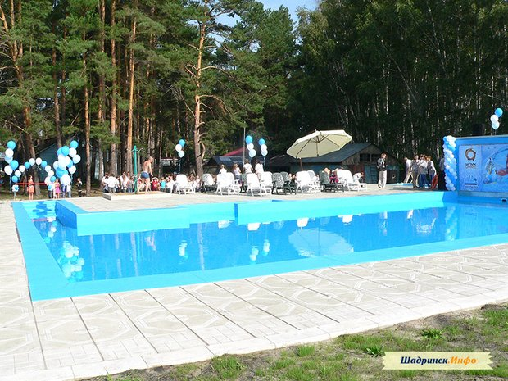
В санаторно-курортных организациях и профилакториях Курганской области оздоровлено 481 ребенок
В МАУ ДЗОЛ «Салют» отдохнуло 1150 детей
В лагерях с дневным пребыванием на базе муниципальных общеобразовательных учреждений города 1800 детей
Отдых и оздоровление детей

Slide 28
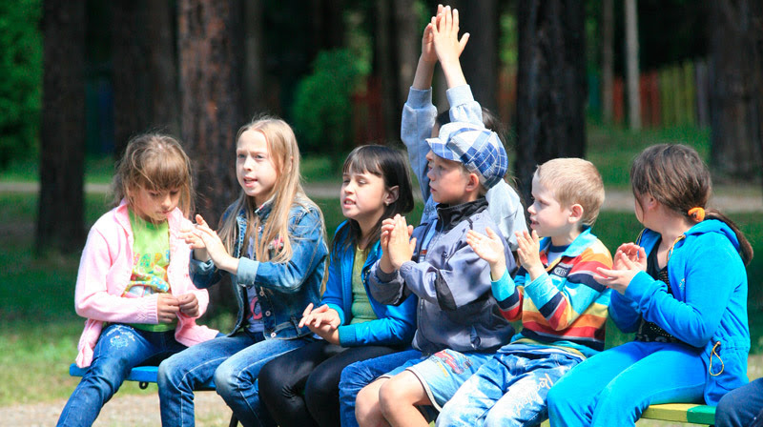
Проблема
Недостаточно развита материально-техническая база городских оздоровительных лагерей
Отдых и оздоровление детей
Перспективы
Совершенствование материально-технической базы городских оздоровительных лагерей.
Строительство новых корпусов в ДЗОЛ «Салют».

Slide 29
Основные задачи на 2018-2020 годы
Обеспечение государственных гарантий доступности и равных возможностей получения полноценного образования
Повышение доступности и качества предоставляемых образовательных услуг на всех уровнях образования, включая дополнительное образование
Создание условий для организации обучения детей с ограниченными возможностями здоровья, развитие инклюзивного образования
Улучшение материально-технической базы и кадрового обеспечения образовательных организаций
Ликвидация очередности детей от 1,5 до 3 лет
Урегулирование вопроса дефицита школьных мест и ликвидация второй смены
Развитие воспитательного потенциала образования
Основные задачи

